Slide 1
反応時間課題が
バットスイングの動作時間と床反力に及ぼす影響
― 10名の途中経過 ―
加藤 和太郎
2026 箱根合宿
Notes:
題目は案。別案：「判断を伴うバットスイングは何が変わるのか ―自由スイングと3種類の反応課題の比較―」

Slide 2
Backgrounds
打撃は、約400 msのうちに「知覚・判断・動作」を統合する課題
投球リリースからホームベース到達まで（球速 150 km/h）
知覚・判断に使える猶予 250〜350 ms
スイング 約150 ms
0 ms
リリース
約400 ms
ホームベース
約250 ms
約370 ms
400〜425 ms
単純反応時間
選択反応時間
コンタクト率が急低下するTTC
刺激と反応が1対1
（Wadoo & Syeed, 2019）
4択から選ぶ
（Wadoo & Syeed, 2019）
VR打撃課題
（Hayashi et al., 2026）
2026 箱根合宿｜反応時間課題バットスイング
2
Notes:
150 km/hの投球はリリースからホームベース到達まで約400 ms。スイング所要時間約150 msを除くと、判断の猶予は250〜350 ms。単純反応で約250 ms、選択反応で約370 ms（Wadoo & Syeed, 2019）なので、見てから判断するだけでは時間的にきわめて厳しい。TTCが400〜425 msを下回るとコンタクト率が急低下する（Hayashi et al., 2026）。

Slide 3
References：判断・反応課題
判断能力は、反応時間などの「成績」で評価されてきた
Kida et al. (2005)
2年間の打撃練習で Go/No-Go 反応時間のみ短縮。単純反応時間は変化しない
Nakamoto & Mori (2008)
Go/No-Go 反応時間は野球経験レベルを反映する競技特異的な指標
Gray (2004)
注意の向け先によって、二重課題の干渉の生じ方が熟練者と初心者で異なる
Verbruggen & Logan (2009)
停止に備えると、Go 反応そのものが遅くなる（事前的な調整）
2026 箱根合宿｜反応時間課題バットスイング
3
Notes:
Verbruggen & Logan は Go/Stop の考察（Slide 14）で使うので、ここで一度紹介しておく。

Slide 4
References：動作・床反力
判断と運動を統合した評価や、床反力とスイング速度の関係は示されている
Nasu et al. (2020)
実際に振る課題の成績は打率の67%を説明。ボタン押しの認知課題は34%
Orishimo et al. (2024)
スイング速度は踏み込み脚のピーク床反力で最もよく説明される
Dai et al. (2018)
Imai et al. (2022)
着地・ジャンプ動作では、認知課題を加えると床反力や関節角度が変化する
2026 箱根合宿｜反応時間課題バットスイング
4
Notes:
Dai・Imaiは着地／ドロップジャンプの二重課題研究。スイングとは課題の構造が違う点をSlide 5につなげる。

Slide 5
Problem Statements
判断を伴うとき、スイング動作そのものがどう変わるかは分かっていない
指標が「成績」に偏っている
1
反応時間・タイミング誤差・打撃結果が中心で、スイング中の動作は見ていない
スイングでは未検討
2
認知負荷で床反力が変わることは着地・ジャンプで示されたが、判断と全身の加速を数百 msで両立させるスイングでは調べられていない
練習は判断を伴わないものが多い
3
素振り・ティー打撃で見ている動作が、判断を伴う実戦の動作と同じかは確かめられていない
2026 箱根合宿｜反応時間課題バットスイング
5
Notes:
1. 指標が成績中心。2. 二重課題で床反力が変わることは着地・ジャンプでしか示されていない。3. 現場では判断を伴わない練習が多い。

Slide 6
Solutions
判断の種類を段階的に変えた4条件で、スイングを測る
自由スイング
単純反応
Go/No-Go
Go/Stop
free
simple
gonogo
gostop
判断
判断
判断
判断
判断なし
刺激に反応
振る／振らない
続ける／止める
任意のタイミングで振る
緑で素早く振り始める
スイング開始前に判断
スイング開始後に判断
認知的負荷：低 → 高
LED（白＝Ready、緑＝Go、赤＝No-Go／Stop）＋ モーションキャプチャ ＋ フォースプレートで同時計測
2026 箱根合宿｜反応時間課題バットスイング
6
Notes:
LEDで「振る／振らない／止める」の判断を課す。判断の有無・内容・タイミングが異なる4条件。モーションキャプチャ＋フォースプレートで同時計測。

Slide 7
Purpose / Hypothesis
Purpose
判断の種類が異なる4条件で、反応時間・動作時間・バット速度・床反力を比較し、判断がバットスイングに及ぼす影響を明らかにする
Hypothesis
バット速度 ↓
床反力 ↓
<
<
<
free
simple
Go/No-Go
Go/Stop
認知的負荷
根拠：注意資源の容量モデル（Kahneman, 1973）、踏み込み脚の床反力とスイング速度の正の関係（Orishimo et al., 2024）
2026 箱根合宿｜反応時間課題バットスイング
7
Notes:
仮説はIntroduction 1-4のまま。結果では「速度は下がらなかった」と対比させる。

Slide 8
Methods：対象・基本情報
野球経験5年以上の健常者10名（S01〜S10）
項目 | 値（平均 ± SD）
人数 | 10名
年齢（歳） | 【要記入】
身長（cm） | 【要記入】
体重（kg） | 73.7 ± 9.4
野球経験（年） | 【要記入】
利き手（右／左） | 【要記入】
対象
硬式・軟式野球の競技経験5年以上の健常者
除外基準
上肢・下肢・体幹の整形外科的疾患、打撃時の痛み
倫理審査
広島大学大学院人間社会科学研究科倫理審査委員会（HS-ES-004358）、書面同意
2026 箱根合宿｜反応時間課題バットスイング
8
Notes:
体重は解析で記録末端0.5 sから推定した値（平均 73.7 ± 9.4 kg）。年齢・身長・経験年数・利き手は実験記録から転記すること。

Slide 9
Methods：測定環境
モーションキャプチャ・フォースプレート・LEDを同期して計測
モーションキャプチャ
実験室の写真を挿入
（打者・フォースプレート・LEDの位置関係）
Qualisys 250 Hz
バット（900 g木製）5点、手部3点・腰部4点
フォースプレート
Bertec ×2 1000 Hz
後ろ足 Force1／踏み込み足 Force2
試行
各条件15試行（Go/No-Go・Go/Stop は Go 10：No-Go/Stop 5）
Foreperiod
free 1.5 s固定／反応課題 1.2〜1.8 sランダム
順序
条件順を参加者間でカウンターバランス
LED刺激呈示装置
自作基板＋NI DAQ
白＝Ready、緑＝Go、赤＝No-Go/Stop
2026 箱根合宿｜反応時間課題バットスイング
9
Notes:
Qualisys 250 Hz、Bertec 2枚 1000 Hz、自作LED基板＋NI DAQ。各条件15試行、Go/No-GoとGo/StopはGo 10：No-Go/Stop 5。条件順はカウンターバランス。

Slide 10
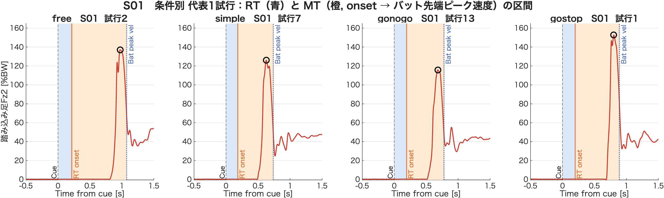
Methods：統計解析・解析指標
床反力で動作開始を、バット先端で到達速度をとらえる
代表試行（S01）：踏み込み足 Fz に cue・onset・バット速度ピークを重ねたもの
RT
Go cue → onset（Fx の閾値超え）
解析
Go 試行のみ
条件別中央値・四分位範囲
被験者ごとの中央値
統計検定は未実施
MT
onset → 踏み込み足 Fz ピーク
最大バット速度
バット先端の合成速度のピーク
ピーク鉛直床反力
踏み込み足 Fz のピーク [%BW]
力の立ち上がり速度
Fz の増分 ÷ 体重 ÷ MT [%BW/s]
2026 箱根合宿｜反応時間課題バットスイング
10
Notes:
onset：前後方向の合成床反力Fxが、cue前0.5 sの中央値＋（窓内ピーク−中央値）×0.20 を20 ms継続して超えた時点。20%・20 msはグリッド探索で選んだ値（150 ms未満の試行が最少・被験者内SD最小・条件順が単調）。必ず聞かれるので説明できるように。対象はGo試行のみ。統計検定は行っておらず、条件別中央値（全試行プール）と四分位範囲、被験者ごとの中央値を示す。

Slide 11
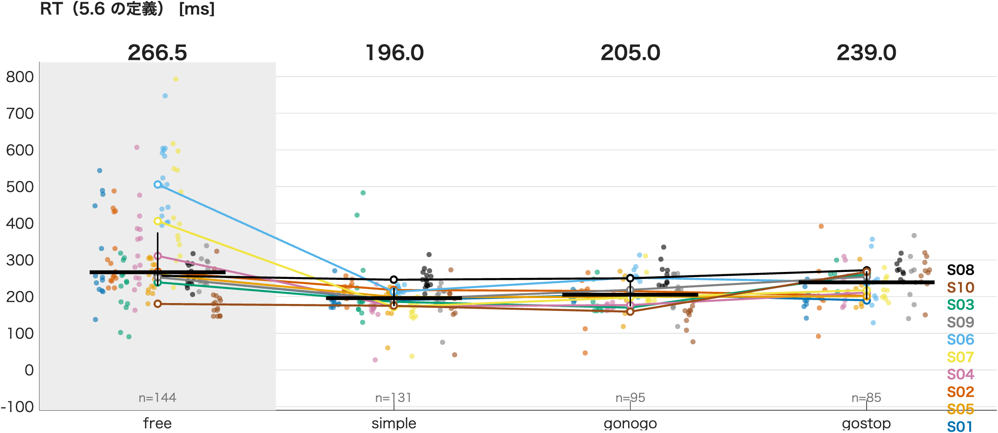
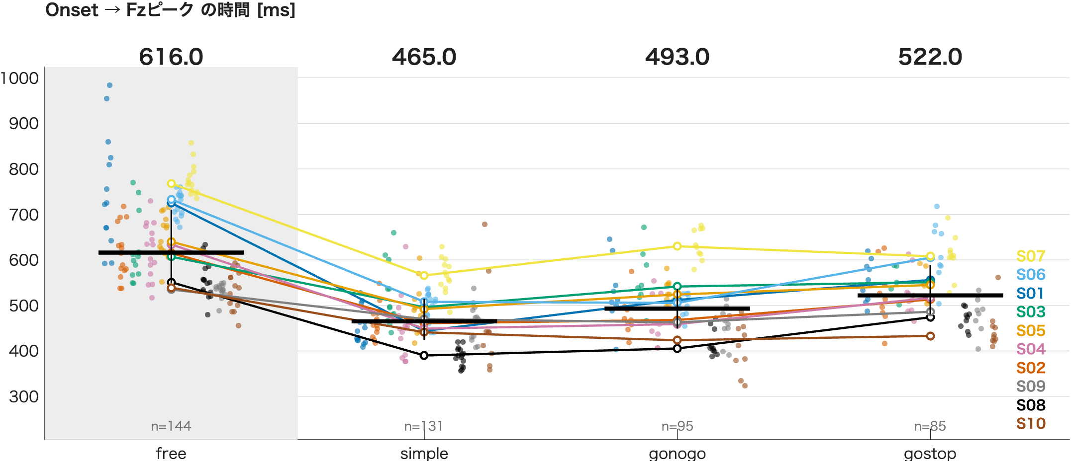
Results：Reaction Time, Movement Time
反応課題ではMTが約150 ms短い。反応課題の中ではGo/Stopが最も長い
−151 ms
MT：free → simple
616 → 465 ms
10名全員が短縮
+43 ms
RT：simple → Go/Stop
196 → 239 ms
+57 ms
MT：simple → Go/Stop
465 → 522 ms
黒線＝条件別中央値（全試行プール）、色線＝被験者ごとの中央値。free の RT は参考値
2026 箱根合宿｜反応時間課題バットスイング
11
Notes:
free→simpleでMTは10名全員が短縮（色つき折れ線がすべて右下がり）。反応課題の中では simple < Go/No-Go < Go/Stop の順にRT・MTが長い。Go/No-GoのRTはsimpleより9 ms長いだけ。freeのRTはcueが反応の合図ではないため参考値。

Slide 12
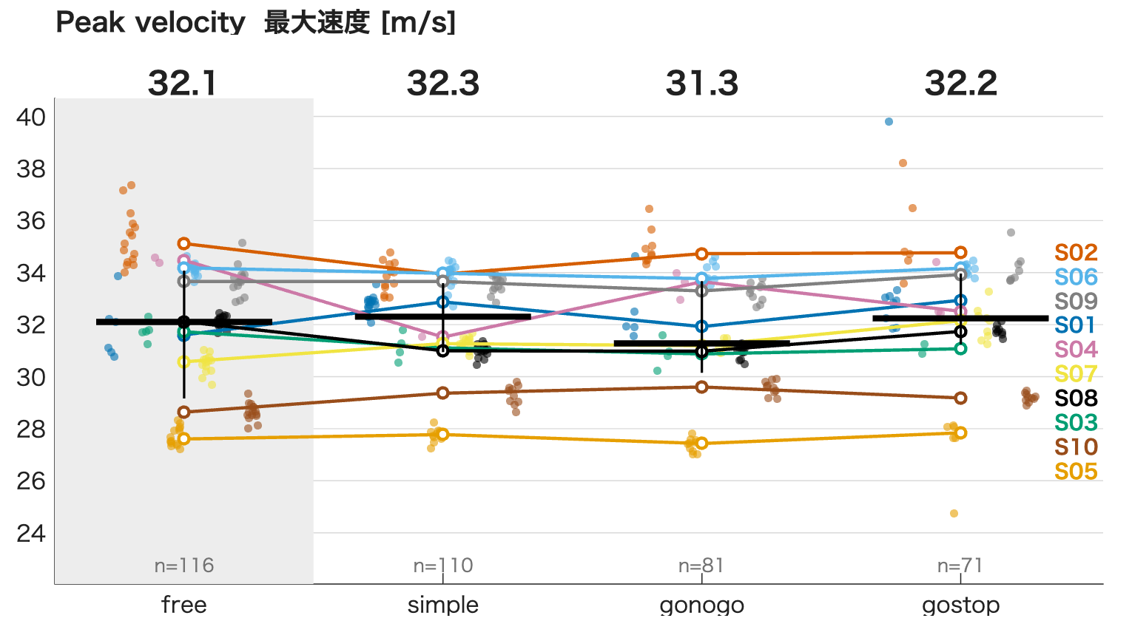
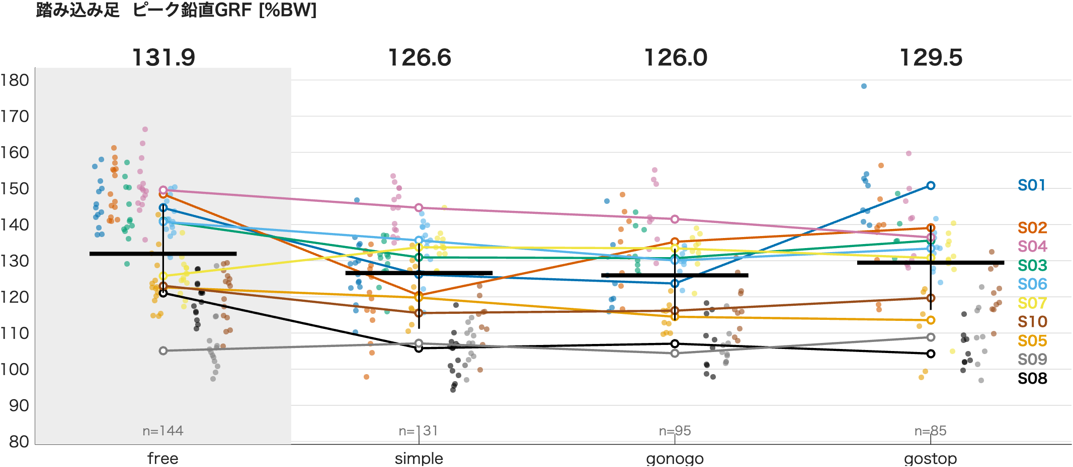
Results：Bat Peak Velocity, Fz Peak
最大バット速度は4条件でほぼ同じ。床反力も大きくは変わらない
32.1 → 32.3
最大バット速度 [m/s]
free → simple（Go/Stop 32.2）
131.9 → 126.6
ピーク床反力 [%BW]
free → simple（Go/Stop 129.5）
210 → 261
力の立ち上がり速度 [%BW/s]
free → simple（Go/Stop 233）
上：バット速度（n = 116/110/81/71） 下：床反力（n = 144/131/95/85）
2026 箱根合宿｜反応時間課題バットスイング
12
Notes:
仮説（負荷が高いほど速度が下がる）とは異なり、速度はほぼ一定。被験者間の差（27〜35 m/s）が条件間の差よりずっと大きい。床反力ピークはfreeがやや大きいが被験者で向きがばらつく。一方、力の立ち上がり速度は反応課題で大きい（210 → 261 %BW/s）。バット速度の図（378試行）と床反力の図（Go試行497本）は試行集合が違う点に注意。

Slide 13
Discussion：Free condition VS Reaction Time Tasks
反応して振るとき、同じバット速度をより短い時間で出している
−25%
+24%
±1%
動作時間（MT）
力の立ち上がり速度
最大バット速度
free → simple：616 → 465 ms
free → simple：210 → 261 %BW/s
free → simple：32.1 → 32.3 m/s
解釈
・時間的な制約があると、「力の大きさ」より「力を出す速さ」で速度を確保している可能性
・free は時間をかけてやや大きな力を出し、反応課題は短時間で力を立ち上げる
示唆 素振り（自己ペース）で観察した動作は、反応を伴う場面の動作を代表するとは限らない
2026 箱根合宿｜反応時間課題バットスイング
13
Notes:
freeは時間をかけて大きめの力を出し、反応課題はピークを少し抑えて速く立ち上げる。到達するバット速度は同じ。想定質問：freeの長いMTは検出のアーティファクトではない（2026-08-26検証済み）。踏み込み足はcue時点で全員すでに浮かせている。

Slide 14
Discussion：Go/Stop task VS Simple Reaction Task
止める可能性に備えて、動作の開始と力の立ち上がりが遅くなる
2回目の刺激 250 ms
1回目の Go cue からの時間
simple
RT 196 ms
Go/Stop
RT 239 ms
0 ms
100 ms
200 ms
300 ms
+43 ms
RT
+57 ms
MT
≒0
最大速度
simple → Go/Stop：196 → 239 ms
simple → Go/Stop：465 → 522 ms
simple → Go/Stop：32.3 → 32.2 m/s
・同じ Go cue なのに RT が延長 → 停止への備え（Verbruggen & Logan, 2009）
・RT が2回目の刺激（250 ms）とほぼ重なる → 2回目を見てから動き出している可能性
・力の立ち上がりは緩やか（261 → 233 %BW/s）でも、最大バット速度は保たれる
2026 箱根合宿｜反応時間課題バットスイング
14
Notes:
1回目の刺激はsimpleと同じGo cueなのにRTが43 ms長い。刺激の弁別では説明できず、停止信号に備えるとGo反応が遅くなるという事前的な調整（Verbruggen & Logan, 2009）と整合。2回目の刺激は250 ms後で、Go/StopのRT（239 ms）とほぼ重なる。2回目を見てから動き出している可能性。【要確認】RT分布が250 ms付近に集まるか、Stop試行で実際に途中で止まっているかを確認してから話すか決める。

Slide 15
Conclusion
1
反応して振ると、自由スイングと同じバット速度を、より短い動作時間・より速い力の立ち上がりで達成していた
2
Go/Stop 課題では、止める準備によって動作の開始と力の立ち上がりが遅くなったが、最大バット速度は保たれていた
3
自由スイング（素振り）で観察した動作は、判断を伴う場面の動作を代表するとは限らない
限界と今後
10名・検定なしの途中経過 → 参加者を追加し統計的に検討
Go/Stop の2回目刺激（0.25 s）の妥当性を再検討／関節角度などの運動学的指標を追加
Notes:
限界：10名・検定なしの途中経過。参加者を追加して統計的に検討する。Go/Stopの2回目刺激のタイミング（0.25 s）の妥当性を再検討。関節角度などを加え、時間の短縮がどこで生じているかを調べる。

Slide 16
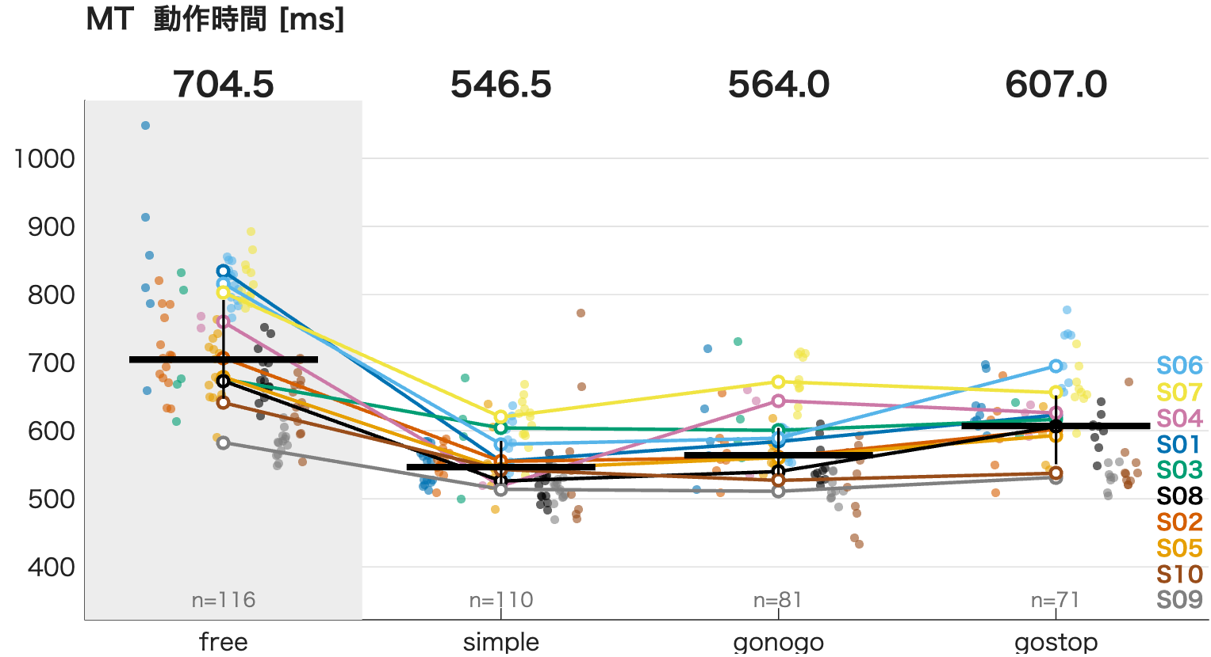
Backup：バット側の動作時間
onset → バット速度ピークでも同じ傾向
2026 箱根合宿｜反応時間課題バットスイング
16
Notes:
MT（onset→バット先端速度ピーク）：704.5 / 546.5 / 564.0 / 607.0 ms。平均加速度：43.8 / 58.3 / 56.7 / 51.9 m/s²（図A、378試行）。

